Slide 1
MOJ KUĆNI LJUBIMAC U ŠKOLI
OŠ Dore Pejačević
Našice
Ime i prezime učenika: JOSIP UREMOVIĆ
Razred: 1.c
Ime učiteljice: KSENIJA OREŠKOVIĆ

Slide 2
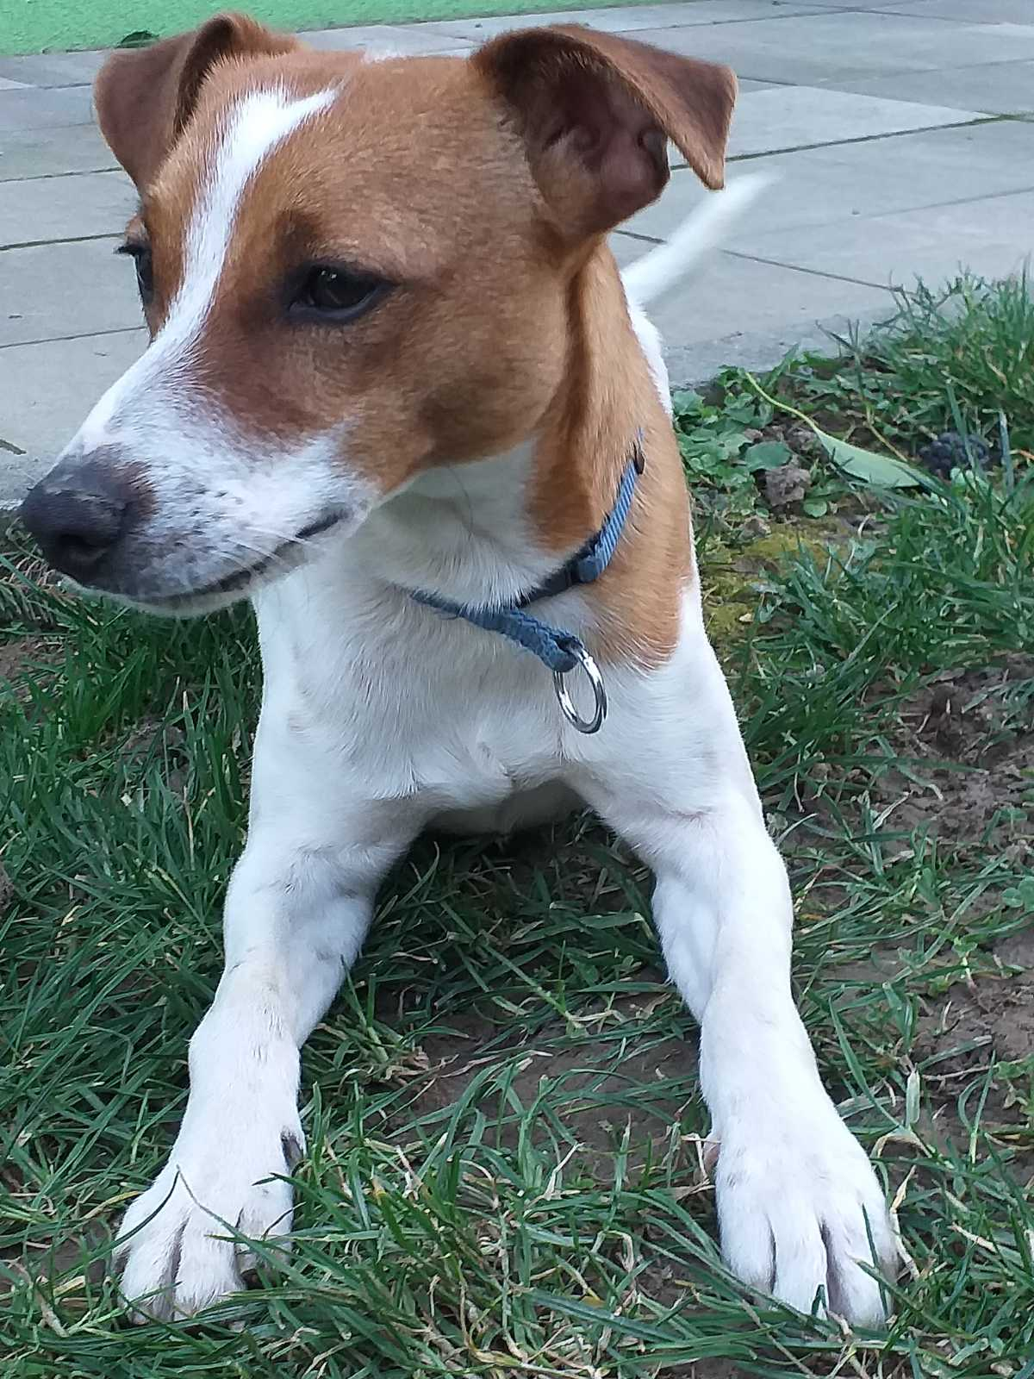
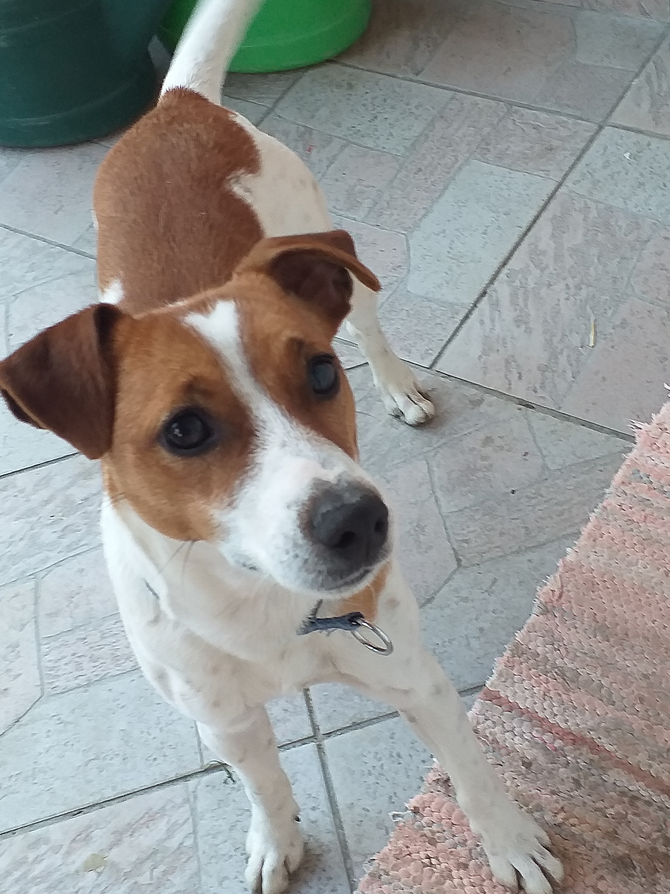
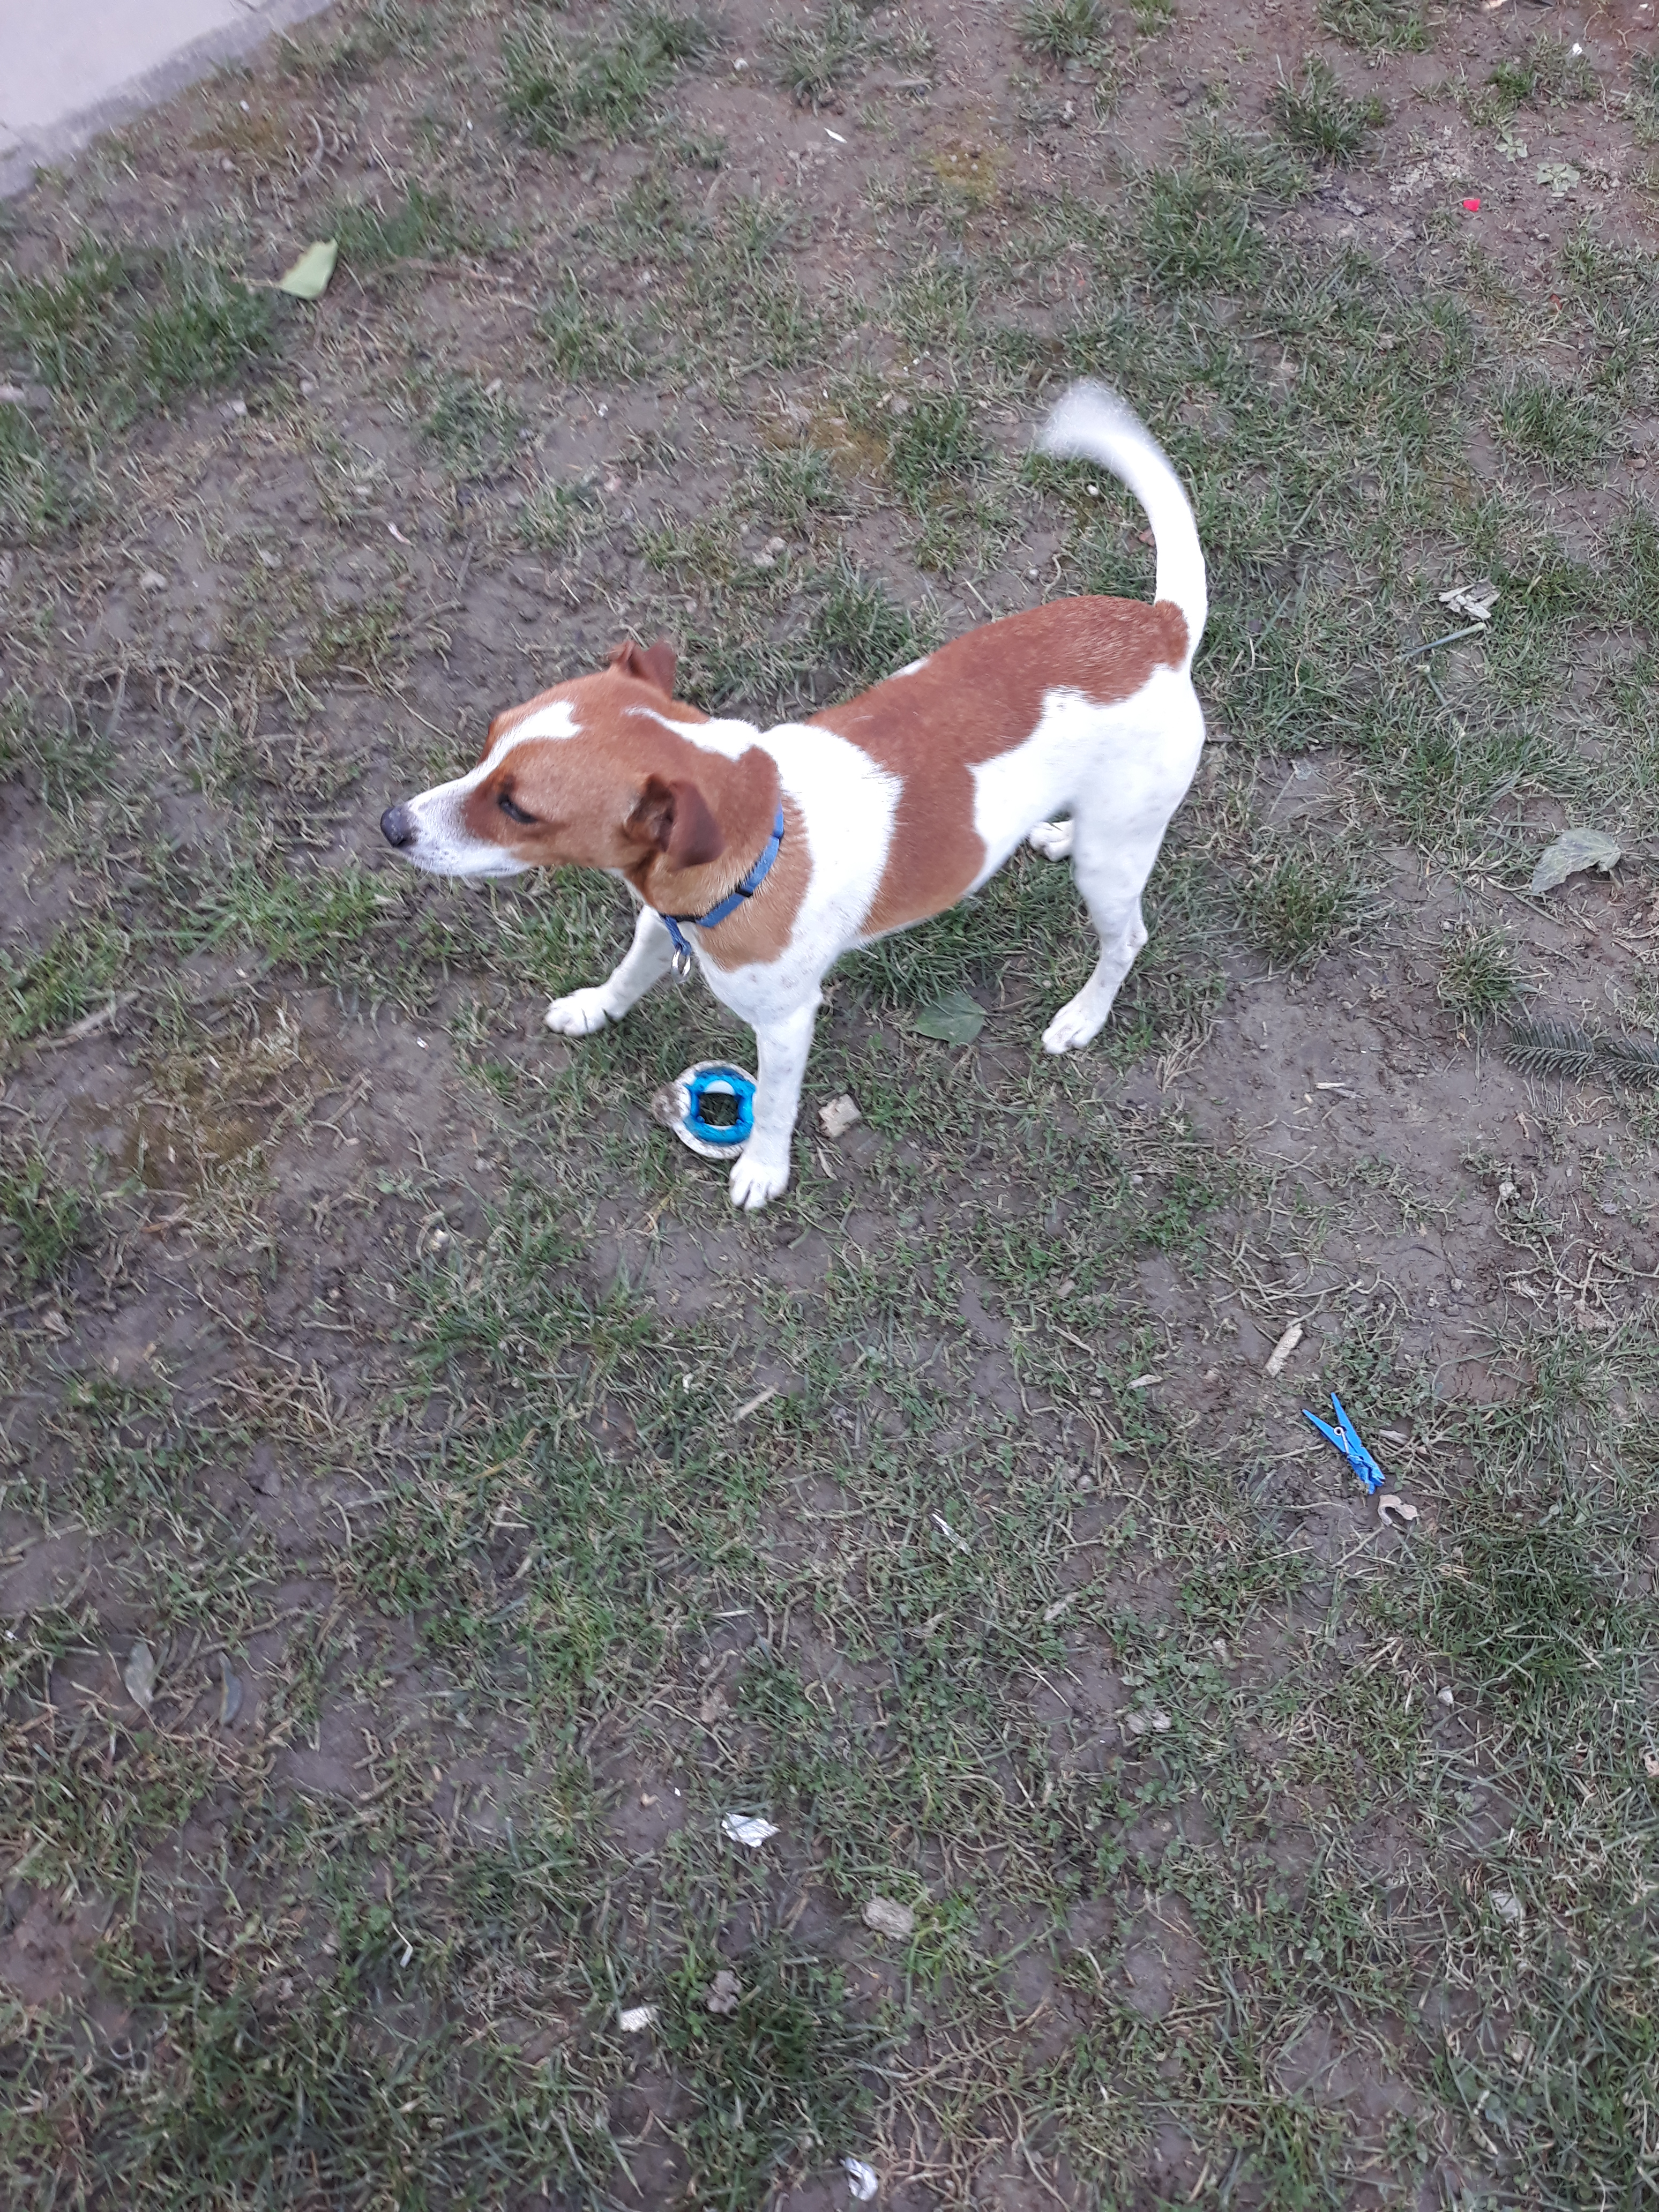
jackie

Slide 3
MOJ KUĆNI LJUBIMAC
MOJ KUĆNI LJUBIMAC SE ZOVE JACKIE. TIJELO MU JE MALO. MOJ PAS IMA BIJELU DLAKU. IMA BIJELI I DUGI REP. UŠI SU MU MALE. MOJ PAS VOLI TRČATI. SVIĐA MI SE ZATO ŠTO JE RAZIGRAN. VOLI KADA SE IGRAMO S LOPTICOM.

